Slide 1
Le suivi et l’évaluation des engagements climatiques des acteurs de la place financière (banques, assurances)
Club des ETI Bordeaux – BDF – ACPR
17 novembre 2022

Slide 2
Rappel : L’engagement de Place et le contexte réglementaire
Présentation du rapport conjoint ACPR/AMF
  Gouvernance et suivi des engagements climatiques
  Les politiques relatives aux énergies fossiles des banques
  Les politiques relatives aux énergies fossiles des assurances
  Suivi des préconisations précédentes et nouvelles préconisations

Slide 3
1 – gouvernance et suivi des engagements climatiques gouvernance des engagements climatiques
Revue globale de la gouvernance des engagements
Instances de gouvernance
  La gouvernance des engagements n’est plus uniquement opérée par les directions du développement durable ou de la communication (mise en place de comités transverses)
  La DG est tenue informée de l’avancée des engagements
  Peu d’établissements ont recours à un comité scientifique, mais certains ont créé de réseaux ou comités externes et développent des travaux de réflexion sur les méthodes utilisées pour l’atteinte des objectifs climatiques
Contrôles déployés
  Certains ont choisi d’associer le contrôle interne dans la gouvernance des engagement, en effectuant notamment des missions d’inspection

Slide 4
1 – gouvernance et suivi des engagements climatiques gouvernance des engagements climatiques
Revue globale de la gouvernance des engagements
Indicateurs de suivis des engagements
  Les indicateurs de suivi de l’accomplissement des engagements ne sont pas toujours mentionnés au sein de la cartographie des risques présentée au conseil d’administration, mais sont plutôt intégrés à des présentations ponctuelles.
Politiques de rémunération
  La quasi-totalité des établissements indiquent prendre en compte les aspects extra-financiers dans leur politique de rémunération
  La rémunération variable ne prend pas uniquement en compte les objectifs climatiques, mais également des objectifs ESG (catégorie générale
  Pondération souvent non précise des objectifs climatiques.
Focus sur la neutralité carbone
  L’entrée en vigueur de règlements aux niveaux national et européen ont permis des avancées dans la gouvernance des risques climatiques (LEC29, SFDR…).
  L’adhésion des institutions financières à des alliances internationales visant la neutralité carbone (Net Zero Alliances) à l’horizon représentent des initiatives importantes avec des engagements contraignants auxquelles ont adhéré une majorité des entités interrogées

Slide 5
2 – Les politiques relatives aux énergies fossiles des banques
Les politiques sectorielles et d’exclusion
Charbon :
  Peu de nouveautés par rapport au précédent exercice (seuils, critères d’exclusion ou date de sortie ou plans intermédiaires de sortie).
  Hétérogénéité des politiques « charbon » : types de critères d’exclusion, activités commerciales concernées (parfois seulement certains segments de la chaine de valeur sont inclus dans les politiques).
  Les seuils ou critères limitatifs en place peuvent varier fortement selon les types de clients ou de financement concernés dans un même établissement. Dialogue avec le client mis d’abord en avant.
  71 % des assurances et 78% des banques n’ont pas d’objectifs intermédiaires chiffrés à la sortie du financement du charbon, même si certains critères plus qualitatifs existent pour limiter le réinvestissement dans ce secteur.
  Seules quelques institutions ont mis en place des objectifs intermédiaires précis.
Notes:
À modifier

Slide 6
2 – Les politiques relatives aux énergies fossiles des banques
Les politiques sectorielles et d’exclusion
Politiques pétrole et gaz :
  Là encore peu d’évolution par rapport au précédent rapport
  Si l’ensemble des établissements continuent de disposer d’une politique « pétrole et gaz », les limites ou les exclusions envisagées portent toujours et avant tout sur les hydrocarbures dits « non conventionnels ».
    Dans le cadre des hydrocarbures dits conventionnels, approche souvent restreinte aux risques environnementaux immédiats.
    Seuls 3 établissements affichent des politiques de restriction sur les deux catégories d’hydrocarbures.
Considérant en particulier les hydrocarbures dits « non-conventionnels » :
  Définition toujours très hétérogène selon les établissements.
  Grande diversité des types de seuils ou critères d’exclusion mis en place (au-delà de l’engagement commun pris au sein de la FBF).
Notes:
À modifier

Slide 7
2 – Les politiques relatives aux énergies fossiles des Banques exposition aux énergies fossiles
Approche méthodologique :
Niveau groupe
Base déclarative et base de l’état « grands risques »
  Homogénéisation des méthodologies entre établissements
  Nouvelle méthode : comparabilité difficile avec la précédente édition
  Biais dus à certains choix méthodologiques (limites des listes GCEL et GOGEL + difficulté de reconstituer les données 2015): les résultats doivent être compris comme des ordres de grandeur
Notes:
À modifier

Slide 8
2 – Les politiques relatives aux énergies fossiles des Banques exposition aux énergies fossiles
Résultats : en base déclarative
Une exposition en montants en légère décroissance (en montants) pour le charbon (6,6 Mrd€ en 2015 – 6,4 Mrds € en 2021) et en augmentation pour les hydrocarbures (60 Mrds€ =>74 Mrds euros en 2021);
Le hors bilan représente une part importante de ces totaux (environ 2/3);
Seul deux établissements ont proposé un calcul de leurs expositions sur la base de leurs propres données : les montants présentés font sans surprise apparaître un fort décalage avec le croisement Urgewald;
Ces chiffres restent sujet à caution en raison de montants étonnants transmis par certains établissements.
 | Charbon |  | Total Hydrocarbures |  | Dont hydrocarbures non conventionnels
 | 2015* | 2021 | 2015 | 2021 | 2015 | 2021
Bilan (prêts – titres) | 3 056 | 2 016 | 25 181 | 23 381 | 5 537 | 6 314
Positions hors bilan (lignes de financement données, garanties données et reçues) | 3 626 | 4 434 | 35 620 | 50 887 | 11 116 | 13 503
TOTAL | 6 682 | 6 450 | 60801 | 74 268 | 16 653 | 19 817
Notes:
À modifier

Slide 9
2 – Les politiques relatives aux énergies fossiles des Banques exposition aux énergies fossiles
Base de l’état « grands risques » :
Une tendance similaire à celle transmise à titre déclaratif (légère décroissance pour le charbon (7=>6,9 Mrds€ entre 2015 et 2021), une augmentation en revanche plus marquée pour l’exposition aux hydrocarbures (76,4Mrds€ en 2015 à 120 Mrds en 2021);
Rapportée aux expositions totales dont la croissance accompagne celle du bilan des établissements, ces évolutions font en revanche état d’une forte diminution pour le charbon (36%) et d’une décroissance significative pour les hydrocarbures (21%).
Expositions au pétrole et au gaz des sept principales banques de la base « grands risques », pondérée par le pourcentage du chiffre d’affaires issus des énergies fossiles (liste GOGEL 2021), en millions d’euros et en pourcentage des expositions totales.
Exposition au charbon des sept principales banques de la base « grands risques » croisée avec la liste GCEL, du 31.12.2015 au 31.12.2021.
 | 2015 | 2016 | 2017 | 2018 | 2019 | 2020 | 2021
Montants (M€) | 7 050 | 8 906 | 7 495 | 7 235 | 7 518 | 6 032 | 6 934
En % (expositions rapportées aux expositions totales pondérées – hors activités financières et souverains) | 1,1 | 1,3 | 1,2 | 1,0 | 1,0 | 0,7 | 0,7
En % (rapportées aux expositions totales) | 0,3 | 0,4 | 0,3 | 0,3 | 0,3 | 0,2 | 0,2
 | 2015 | 2016 | 2017 | 2018 | 2019 | 2020 | 2021
Expositions 7 banques (En M€) | 76 407 | 82 593 | 67 646 | 79 589 | 87 989 | 91 583 | 120 122
En % (expositions rapportées aux expositions totales pondérées – hors activités financières et souverains) | 13,0 | 13,1 | 11,5 | 12,2 | 12,1 | 11,7 | 13,1
En % (rapportées aux expositions totales pondérées) | 3,8 | 3,9 | 3,2 | 3,6 | 3,7 | 3,0 | 3,0
Source : ACPR
Notes:
À modifier

Slide 10
3 – Les politiques relatives aux énergies fossiles des ASSURANCES
Les politiques sectorielles et d’exclusion
Charbon :
  peu d’évolution depuis le précédent rapport, seulement 5 organismes sur 17 interrogés ont revu leur politique charbon (abaissement de seuils, nouveaux critères qualitatifs, actualisation de la date de sortie)
  Généralisation des critères « absolus » sur la production annuelle de charbon
  Pas d’évolution dans la prise en compte de politique d’exclusion des souscripteurs (7 organismes).
  Approche encore insuffisante et peu précise concernant la chaine de valeur « charbon ».
  Hétérogénéité des seuils d’exclusion du portefeuille (en % du chiffre d’affaire ou du mix énergétique).
  Manque d’objectifs intermédiaires (3 établissements seulement ont établi un échéancier graduel).
Notes:
est-ce que l’on insère les tableaux ?
Slide à remanier

Slide 11
3 – Les politiques relatives aux énergies fossiles des ASSURANCES
Les politiques sectorielles et d’exclusion
Pétrole et gaz :
  amélioration de la qualité des informations fournies et resserrement des politiques d’exclusion
  Toutefois, d’autres éléments demeurent insuffisamment précis voire inexistants (date de sortie, définition homogène des hydrocarbures non-conventionnels).
  Éléments relatifs à la chaîne de valeur indiqué dans la majorité des cas :
    6 établissements (soit 40% de l’échantillon) excluent les activités relevant de l’ensemble de la chaîne de valeur (upstream, midstream et downstream), tandis que 33% ne visent que l’amont de celle-ci (upstream).
Notes:
À modifier

Slide 12
3 – Les politiques relatives aux énergies fossiles des assurances exposition aux énergies fossiles
Approche méthodologique :
  Base déclarative + croisement, comme pour les banques avec les listes Urgewald
  Base « titre » ACPR. Les données « déclaratives » ne peuvent pas être comparées de manière fiable avec les estimations de l’ACPR car les méthodes employées sont trop différentes.
Expositions des organismes d'assurance au charbon en 2021 (en Mds d'euros)
Expositions des organismes d'assurance aux pétrole et gaz en 2021 (en Mds d'euros)
Source : ACPR. « base titres » : expositions directes et indirectes (après mise en transparence) de l’ensemble des assureurs calculées par l’ACPR (base titres, à partir de la liste URGEWALD) ; « base déclarative » : expositions déclarées par les 17 organismes de l’échantillon . Reconstitution ligne à ligne des fonds d’investissement (OPC) détenus en portefeuille.
Source : ACPR. « base titres » : expositions directes et indirectes (après mise en transparence ) de l’ensemble des assureurs calculées par l’ACPR (base titres, à partir de la liste URGEWALD) ; « base déclarative » : expositions déclarées par les 17 organismes de l’échantillon ..
Notes:
À modifier

Slide 13
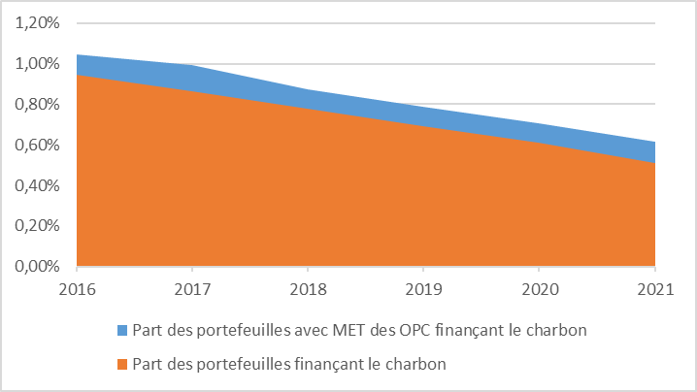
3 – Les politiques relatives aux énergies fossiles des assurances exposition aux énergies fossiles
Charbon:
  Sur la base des calculs de l’ACPR à partir des placements des assureurs, on observe une baisse des expositions:
    de 0,6% en 2020 à 0,5% du total de bilan en 2021 avant mise en transparence des OPC
    De 0,7% à 0,6% après mise en transparence des OPC
  L’exposition des assureurs aux actifs liés au charbon reste très faible
Graphique x : Part des placements des assureurs français finançant le charbon
*MET : Mise en transparence des OPC
Source : base titres de l’ACPR, à partir de la liste URGEWALD.
Notes:
À modifier

Slide 14
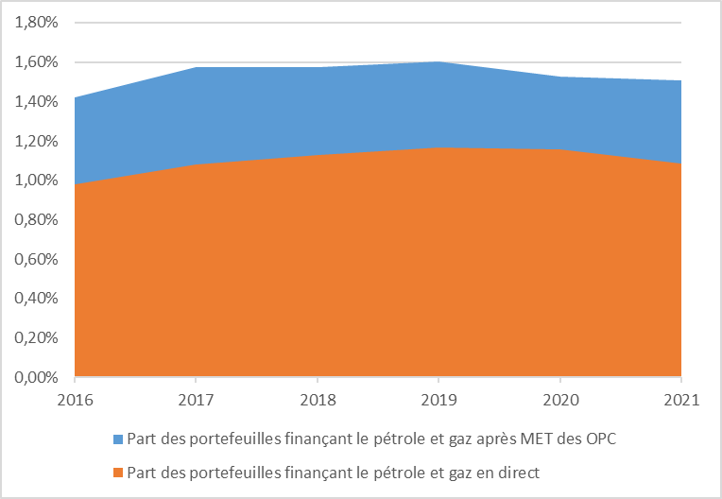
3 – Les politiques relatives aux énergies fossiles des assurances exposition aux énergies fossiles
Pétrole gaz:
  Les calculs de l’ACPR montrent une stabilité de la part détenue en portefeuille en depuis 2019
La plupart des organismes ne font pas la distinction entre les investissements pour l’exploitation de nouveaux sites et ceux pour l’amélioration de sites existants.
Sur les 17 organismes sondés, 10 déclarent ne pas avoir d’expositions aux pétrole et gaz au passif ou une exposition « non significative ». 5 n’ont pas été en mesure de fournir cette information.
Part des placements finançant le pétrole et le gaz des assureurs français
Notes:
À modifier

Slide 15
5 – Suivi des préconisations précédentes et nouvelles préconisations banques et organismes d’assurance
Portant sur le suivi des engagements et leur gouvernance
L’ACPR appelle les acteurs à renforcer la bonne gestion du risque climatique en passant par un cadre de gouvernance approprié, notamment en:
  Améliorant l’inclusion des politiques environnementales dans la rémunération, en œuvrant à une meilleure transparence sur la pondération des objectifs environnementaux et les critères utilisés pour évaluer de leur satisfaction.
  Élargissant la pratique d’audit interne aux politiques environnementales des entités.
En ce qui concerne l’engagement d’exclusion du charbon en 2030 dans les pays membres de l’OCDE et en 2040 à l’échelle mondiale :
  De publier des objectifs intermédiaires permettant d’évaluer le degré de réalisation des objectifs à la date indiquée, sans faire reposer l’intégralité de la stratégie de sortie du charbon sur l’orientation des politiques individuelles de leurs clients et partenaires.
  D’améliorer la transparence sur les indicateurs utilisés à cette fin, en explicitant notamment la méthodologie permettant le calcul des expositions.
Notes:
À modifier

Slide 16
5 – Suivi des préconisations précédentes et nouvelles préconisations banques et organismes d’assurance
Politiques sectorielles
Sur les politiques « énergies fossiles » (charbon, pétrole et gaz) :
  De continuer à préférer une présentation des politiques fossiles qui soit rassemblée en un document dédié ;
  De préciser, de façon systématique et claire, le périmètre des opérations financières concernées par ces politiques.
  De continuer à préciser systématiquement si les critères d’exclusion contenus dans les politiques valent à la fois pour les nouveaux investissements et pour l’encours existant (désinvestissement) ou s’ils s’appliquent seulement à l’un de ces deux périmètres ;
  De mentionner (pour les assurances) si les critères d’exclusion valent à la fois pour le versant actif (activité d’investisseur) et passif (activité assurantielle) du bilan, ou s’ils s’appliquent seulement à l’une de ses deux activités.
Notes:
À modifier

Slide 17
5 – Suivi des préconisations précédentes et nouvelles préconisations banques et organismes d’assurance
Politiques sectorielles
Sur la mesure des expositions :
  D’accélérer les travaux en cours visant à permettre une mesure plus robuste de l’exposition aux énergies fossiles (méthodes transparentes et vérifiables).
  De prendre en compte l’intégralité de la chaîne de valeur ainsi que le périmètre d’affaires le plus large possible (pour les banques: les prêts, les investissements et le hors bilan).
  De s’appuyer sur les fédérations professionnelles dans cette démarche, pour une approche coordonnée et harmonisée mais aussi pour la diffusion de bonnes pratiques.
  Pour les assurances, de quantifier l’exposition au passif sur toute la chaîne de valeur du pétrole et du gaz et de préciser le détail sur les différentes branches de l’assurance non vie.
Sur la stratégie de sortie du charbon :
  De poursuivre les efforts et de hausser les ambitions affichées en termes de date de sortie, ce qui suppose une exigence renforcée dans les politiques mises en place ;
  De mieux décrire les étapes permettant d’aboutir à la sortie annoncée.
Sur les énergies dites « non conventionnelles » :
  De pousser plus avant les discussions visant à aboutir à une définition commune plus englobante des hydrocarbures dits « non conventionnels », permettant d’aboutir à une plus grande comparabilité et de répondre ainsi pleinement aux dispositions de l’article 29 de la loi Énergie-Climat.
Notes:
À modifier

Slide 18
Merci pour votre attention

